Slide 1


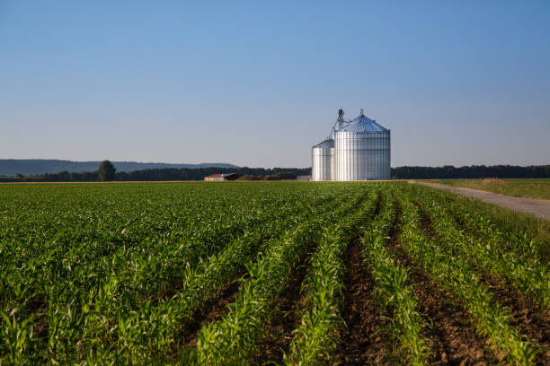


Solução inovadora para
Armazenamento de grãos de soja
Ana Claudia F. da Silva – 01241068
Bianca Alves Pinheiro – 01241045
Davi Daparé – 01241159
Gustavo Aloe G. de Moraes – 01241108
Miguel de Oliveira Santos – 01241095
Murillo Lima C. Marques – 01241127

Slide 2








INTEGRANTES
Ana Claudia F. da Silva
Bianca Alves Pinheiro
Davi Daparé
Github: anacampaner
Github: BiaAlvesP
Github: dapareh
Gustavo Aloe G.
de Moraes
Miguel de Oliveira Santos
Murillo Lima C. Marques
Github: GustavoAloe
Github: miguelsantos1
Github: Murillo-lc

Slide 3





01
QUAL É O PROBLEMA E ONDE ESTÁ?
Perda quantitativa e qualitativa de grãos de soja.
Armazenamento realizado de maneira inadequada nos silos.
Não realização do monitoramento contínuo de temperatura e umidade.
TEOR DE UMIDADE
TEMPERATURA
UMIDADE RELATIVA
PERDAS
DO
GRÃO

Slide 4



02
QUEM SOFRE COM ESTE PROBLEMA E O PRINCIPAL AFETADO?
Quem sofre com este problema são os armazenadores de soja, os exportadores e os consumidores finais.
O principal afetado é o Brasil por ser o maior exportador e possuir a maior parte do seu PIB constituído por esse ramo.

Slide 5


03
QUANTO CUSTA ESTE PROBLEMA?
O problema pode resultar em perdas qualitativas e financeiras.
Perda de qualidade: Pois ficam mais propícios a terem fungos e bactérias.
Descontos no preço: Soja com qualidade inferior pode receber descontos no preço de venda.
Segundo a EMBRAPA o armazenamento inadequado de grãos resulta em cerca de 15% de perdas.

Slide 6

04
O PROBLEMA AFETA OS ASPECTOS DE SUSTENTABILIDADE?
IMPACTO AMBIENTAL
O apodrecimento dos grãos tem impactos negativos em relação ao ar, ao solo e a água
IMPACTO SOCIAL
Desperdiçar os recursos alimentares contribui para insegurança alimentar do país
IMPACTO ECONÔMICO
Afetam as rendas e sustentabilidades financeiras dos agricultores e do PIB

Slide 7


05
ESTE PROBLEMA TENDE A AUMENTAR OU DIMINUIR?
AUMENTAR!
Devido ao aquecimento global, pois torna mais difícil o controle da temperatura e umidade dos silos sem um sistema de monitoramento.

Slide 8



06
JÁ EXISTE ALGUM MOVIMENTO PARA RESOLVER O PROBLEMA?
SIM!
O Brasil investe muito dinheiro na área
Algumas empresas já apresentam sensores de umidade e temperatura nos silos de armazenamento porém são soluções caras.

Slide 9

07
NOSSA SOLUÇÃO
Implementação de sensores de temperatura e umidade para um monitoramento contínuo dentro dos silos.
A utilização da tecnologia de sensores proporciona uma prevenção eficaz de perdas e deterioração dos grãos.
Baixo custo benefício.

Slide 10







08
DIAGRAMA DE VISÃO DE NEGÓCIO
É feito o orçamento com base na quantidade e no tamanho dos silos
Os dados dos sensores serão enviados para visualização em uma dashboard
O cliente poderá acompanhar os dados em tempo real e visualizar o histórico de umidade e temperatura
Planejamento e Instalação dos sensores
Cliente procura uma ferramenta de monitoramento de umidade e temperatura
para seus silos

Slide 11





09
FERRAMENTAS DE GESTÃO

Slide 12
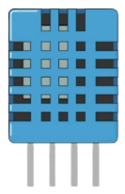








09
DIAGRAMA DE SOLUÇÃO
FAZENDA
NUVEM
CLIENTE

Slide 13
09
SITE INSTITUCIONAL

Slide 14

09
◘ Página Inicial;
Sobre nós;
Vantagens;
Contato.
◘ Cadastro e Login;
Instruções;
Validação;
Redirecionamento

Slide 15
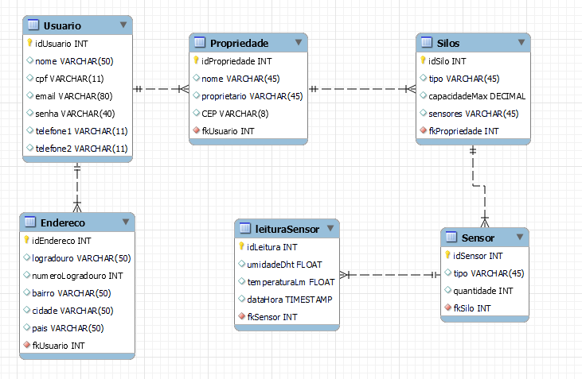
09
BANCO DE DADOS

Slide 16
09
MÁQUINA VIRTUAL

Slide 17
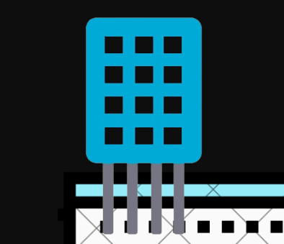
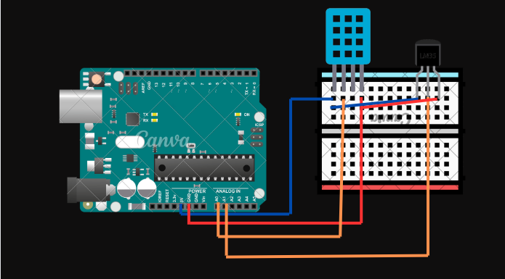
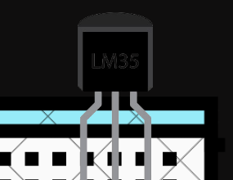
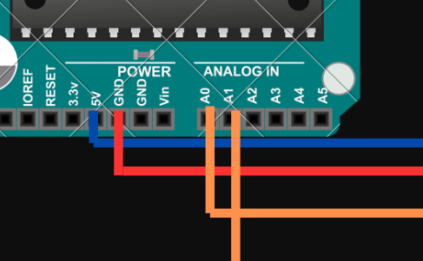
09
ARDUINO
DHT11
LM35
PORTAS

Slide 18
10
ARDUINO

Slide 19




11
PRÓXIMOS PASSOS
1
2
3
4
Conexão dos componentes com o banco de dados.
Distribuição do sistema em duas máquinas
Implementação de ferramenta de Help Desk
Desenvolvimento do cadastro de propriedades e finalização de login para o usuário

Slide 20
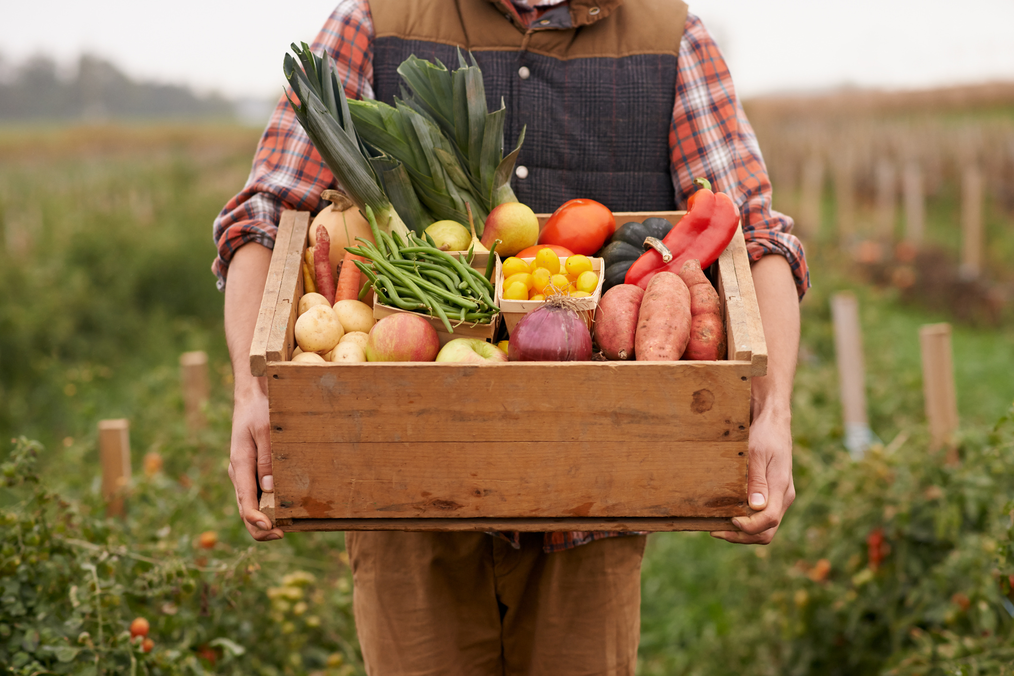
12
BIBLIOGRAFIA
https://ainfo.cnptia.embrapa.br/digital/bitstream/item/79567/1/comunicado-271.pdf
https://www.sna.agr.br/o-brasil-tornou-se-o-maior-exportador-de-soja-gracas-ao-empreendedorismo-dos-produtores-e-a-pesquisa-agropecuaria/
https://www.noticiasagricolas.com.br/artigos/artigos-geral/366286-grau-de-umidade-soja-adequacao-e-suas-implicacoes-na-conservacao-logistica-e-competitividade.html
https://www.siacon.com.br/BlogSIA/o-dilema-do-teor-de-umidade-da-soja/

Slide 21

OBRIGADO
PELA ATENÇÃO
Grupo 6- Sprint 2

